Slide 1
4차 취업지도위원회 회의
2016년11월23일 취업정보센터

Slide 2
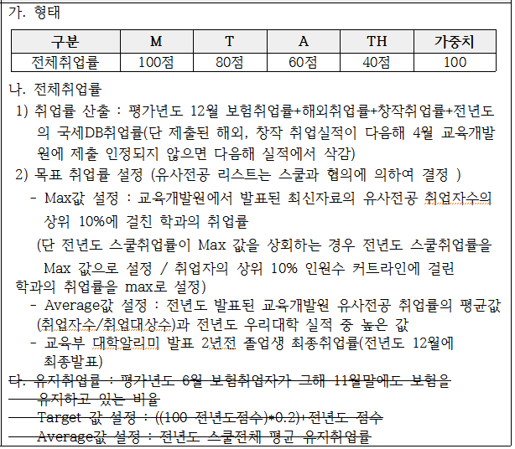
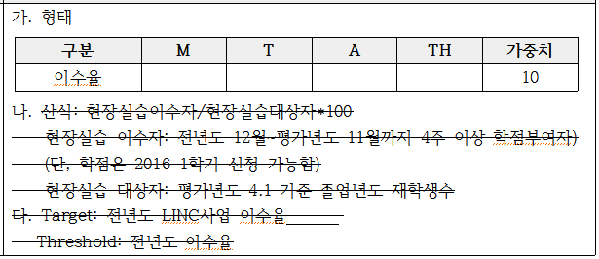
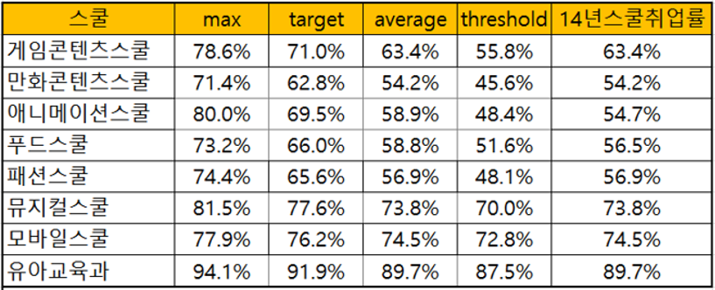
2016년 취업/현장실습 업적고과 기준

Slide 3
2016년 졸업 창작,해외취업,농업취업 증빙서류 준비
창작 취업자별 증빙자료를 A4사이즈 바인더에 묶음하여 제출 - 창작취업자 별 자료 제일 앞페이지에 견출테이프로 구분
창작 취업자별 증빙자료를 스캔 컬러 PDF 개별파일로 USB로 제출 - 1인당 5Mbyte 이내, 파일명 “패션_전시_홍길동.pdf” (전시,공연,영상,출간,해외 . . .) - 여러 페이지로 구성된 리플렛의 경우 앞뒤 표지, 작가소개 페이지, 작품소개 페이지를 스캔
증빙자료 제출 상세기준 - 취업센터 홈페이지 취업관리자 게시판 21번글 참조
2016년11월30일까지 취업센터 황주란선생에게 제출

Slide 4
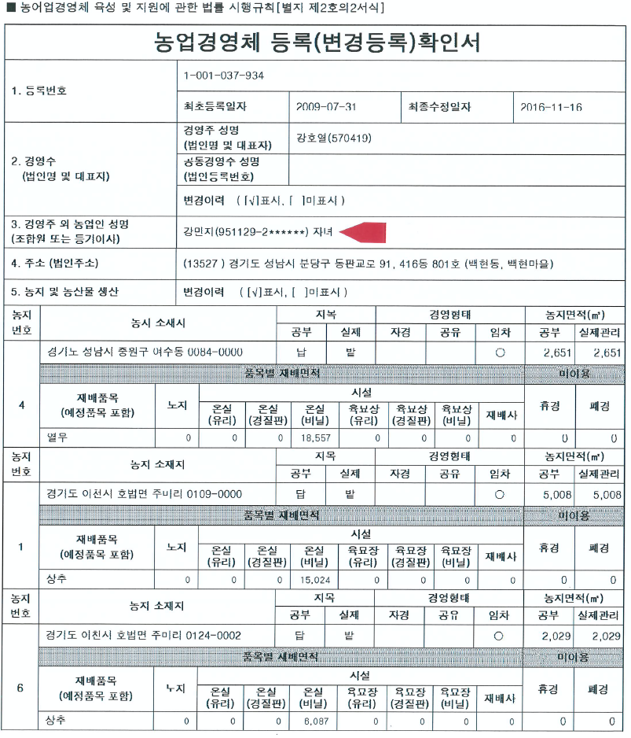
농업종사자 취업률 관리
취업관리자 게시판 22번 글 참조
세부 절차는 취업센터 담당자와 협의
17년졸업 농업종사자취업 준비 - 현재 졸업반 학생에 대하여 부모가 농사 짖는 학생 명단 파악 필수 - 세부 대상자 선정 및 서류절차는 내년 6월 이후 취업센터와 협의 하에 진행

Slide 5
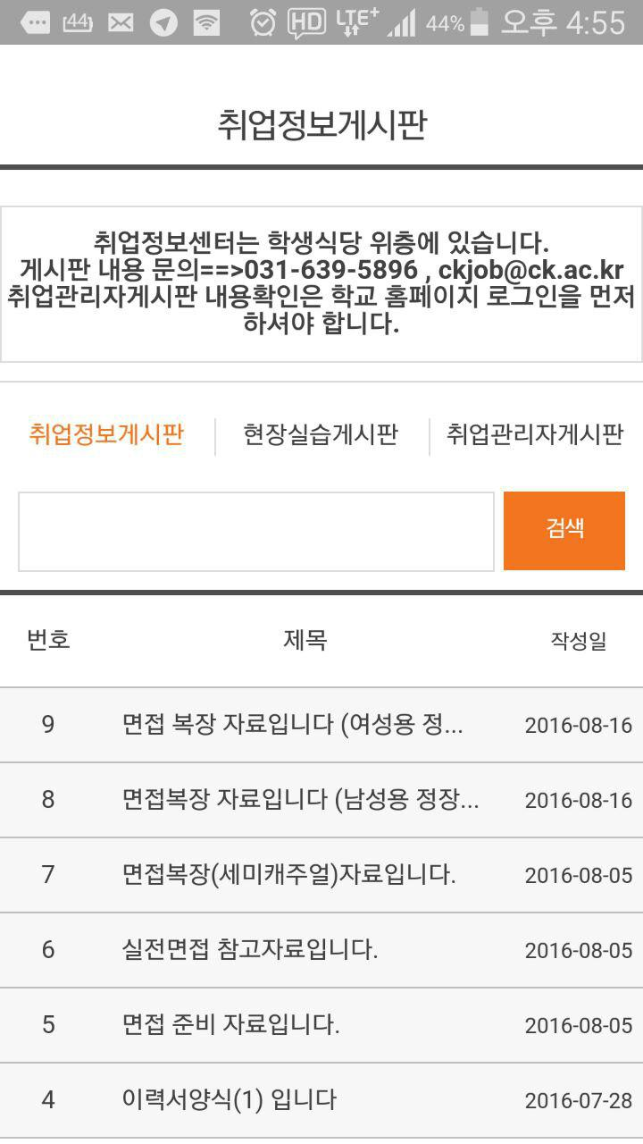
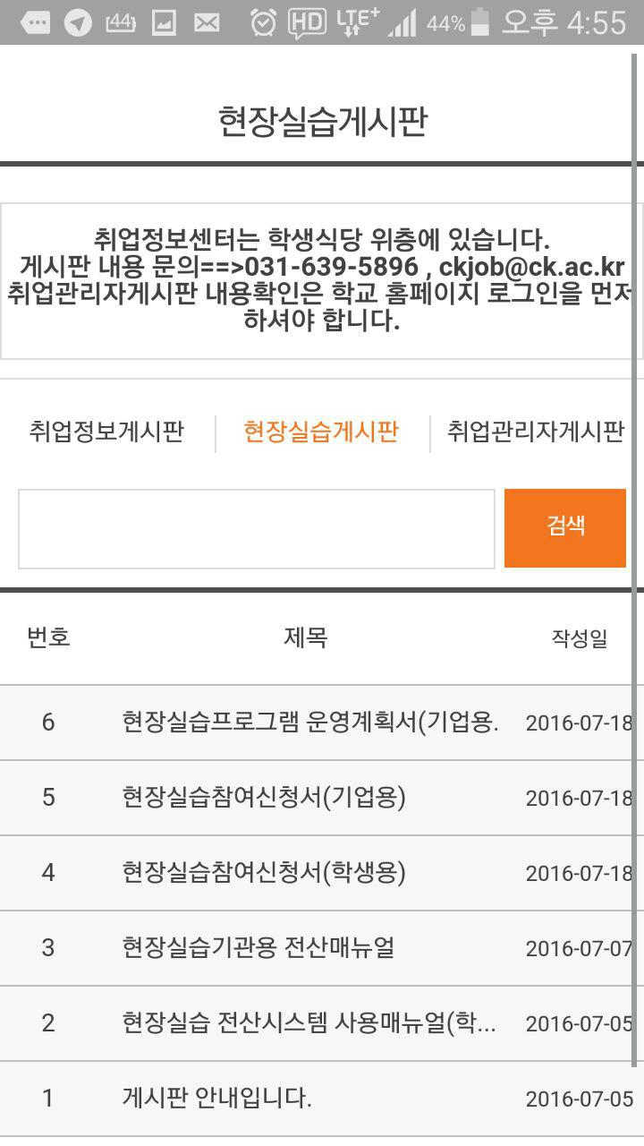
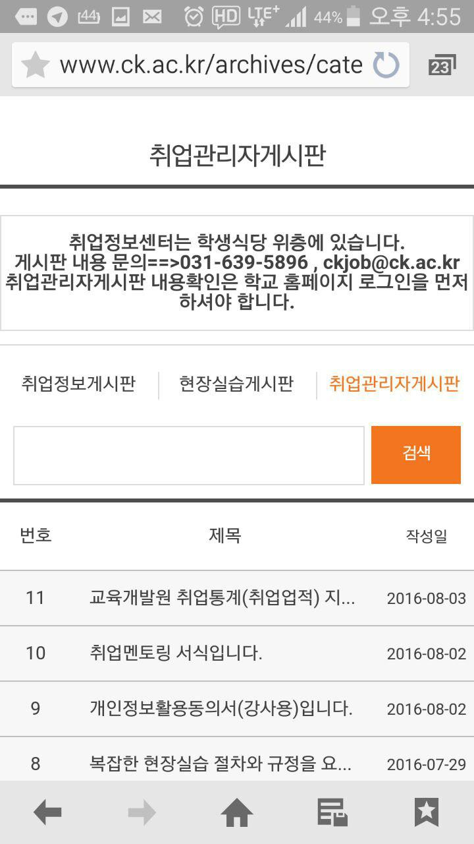
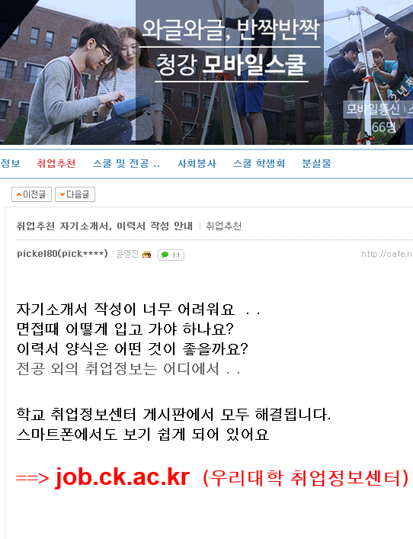
취업정보센터 홈페이지 ➔ job.ck.ac.kr

